Slide 1
SCREEN DRAW
컴퓨터과학과 2016301056 이예찬
Notes:
이번 영상처리 프로그래밍에서 제 기말 프로젝트의 프로그램 이름을 ‘SCREEN DRAW’ 라고 이름 붙여봤습니다.

Slide 2
목차
프로그램 소개
프로그램 실행 화면
코드 설명
개발 후기
Notes:
목차입니다. 먼저 이번 발표는 프로그램의 간단한 소개, 프로그램 실행 화면, 코드 설명, 그리고 개발 후기 이렇게 구성되어있습니다.

Slide 3
프로그램 소개
SCREEN DRAW는 이름처럼 화면에 그림을 그릴 수 있는
프로그램입니다.
어떠한 물체도 펜으로 사용할 수 있는 툴입니다.
Notes:
‘SCREEN DRAW’는 이름처럼 화면에 그림을 그릴 수 있는 프로그램입니다. 노트북에 내장되어 있는 웹캠을 화면에 출력하여 출력한 화면에 그림을 그리는 간단한 프로그램입니다. 특징이 있다면 어떠한 물체도 펜으로 사용할 수 있는 툴이라는 것입니다. 펜으로 사용하기 원하는 물체를 객체 지정하면 지정한 물체를 마치 펜처럼 사용할 수 있습니다.

Slide 4
프로그램 실행 화면
Notes:
처음 실행한 화면입니다. 우선 제 노트북에 내장된 웹캠 화면이 윈도우 창에 출력되는 모습입니다. 그리고 화면 상단에 “Set up a pen to use”라는 문구가 출력됩니다.

Slide 5
프로그램 실행 화면
Notes:
여기서 스페이스바를 누르면 웹캠 화면이 멈추게 됩니다. 이 때 자신이 펜으로 사용하기 원하는 물체의 영역을 지정할 수 있습니다. 그러면 파란색 보드마카를 펜으로 사용해보겠습니다. 영역을 지정하면 파란색 사각형이 물체를 감싸게 됩니다.

Slide 6
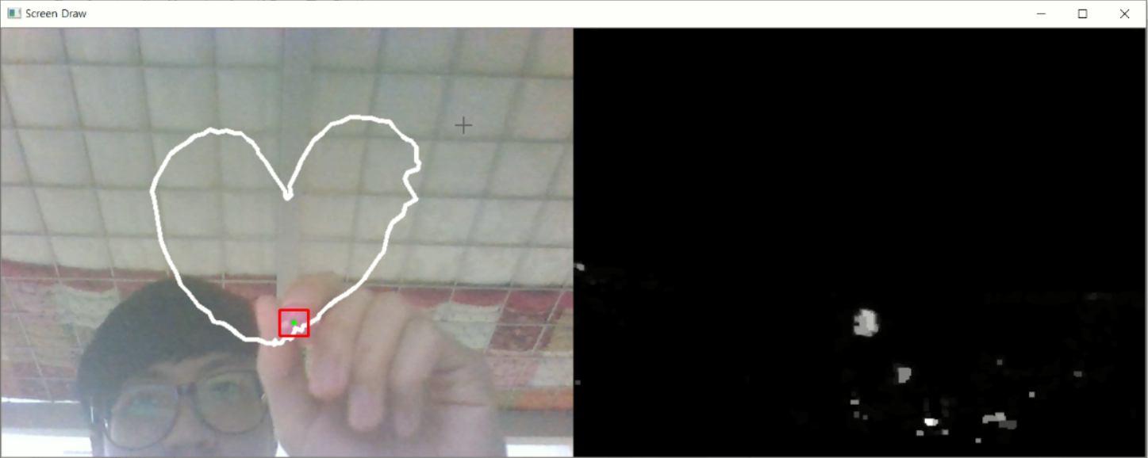
프로그램 실행 화면
Notes:
여기서 다시 한 번 스페이스바를 누르면 멈췄던 웹캠이 다시 움직이며 제가 지정한 물체의 영역은 빨간색 사각형으로 바뀌고 중앙에 초록색 중앙점이 생기게 됩니다. 펜을 움직이면 빨간색 사각형과 초록색 중앙점이 펜을 따라오고 움직임을 따라 하얀색 선들이 그려지는 것을 볼 수 있습니다. 오른쪽 화면에는 제가 지정한 물체를 역투영하여 보여줍니다. 여기서 ‘r’키를 누르면 그렸던 그림이 모두 지워지고 ‘s’키를 누르면 그림 그리기를 일시적으로 중단할 수 있습니다.

Slide 7
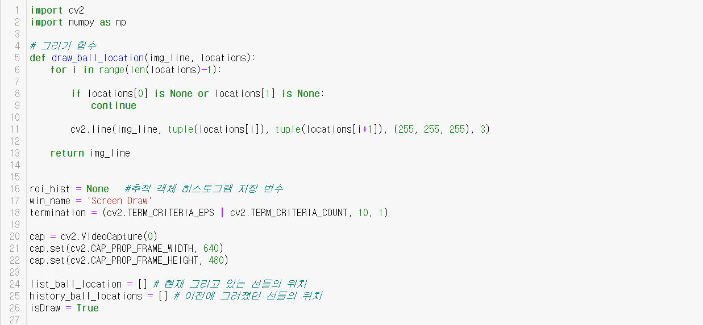
코드 설명
Notes:
다음은 코드 설명입니다. draw_ball_location은 그림을 그리는 함수 입니다. Locations에 값이 none이라면 locations[i] 부터 locations[i+1] 만큼 하얀색 선을 그립니다. 그리고 웹캠 화면을 인수로 받을 img_line 매개변수를 리턴합니다. 그리고 웹캠을 윈도우 창에 출력하기 위한 함수들을 불러옵니다. 또한 현재 그리고 있는 선의 위치를 나타낼 list_ball_location과 이전에 그려졌던 선들의 위치를 나타낼 history_ball_location을 선언합니다.

Slide 8
코드 설명
Notes:
창이 오픈되면 웹캠 화면을 읽어오고 보통 웹캠은 좌우가 바뀌어 있기 때문에 좌우 반전 함수를 불러옵니다. 캠 화면 img_draw에 draw_ball_location 함수를 실행하여 화면에 선을 그릴 수 있도록 합니다. 다음은 객체를 지정해주기 위한 코드들 입니다. 영역이 지정되면 hsv 컬러로 변환한 후 전체 화면과 영역을 설정한 물체를 역투영합니다. 물체의 위치를 추적하는 함수인 meanshift를 불러오고 그 영역을 빨간 사각형으로 표시해줍니다. 그리고 중심의 좌표를 계산하여 초록색 원을 찍어줍니다. 다음은 모폴로지를 사용하여 역투영한 물체가 더욱 잘 표현되도록 getStructuringElement와 morphologyEx 함수를 불러옵니다. 그리고 기존 영상과 역투영 영상을 통합해서 화면에 출력해주기 위해 result에 hstack함수를 불러옵니다.

Slide 9
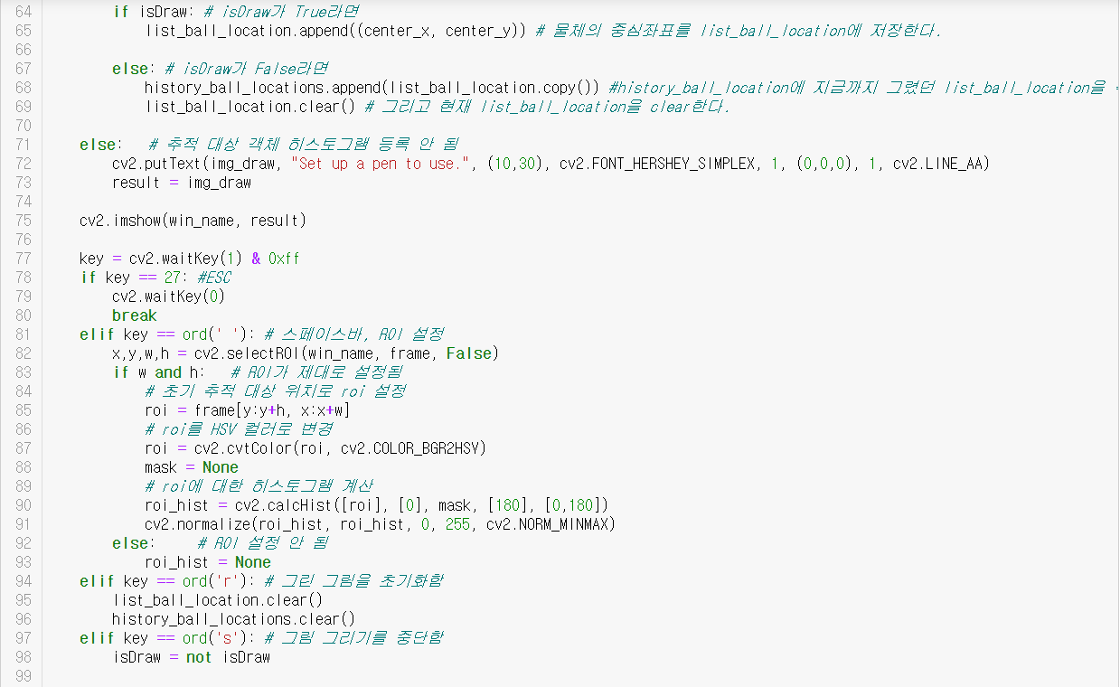

코드 설명
Notes:
다시 그리기 함수로 가서 만약 isDraw가 true라면 list_ball_location에 중심좌표를 저장하고 false라면 history_ball_location에 지금까지 그렸던 list_ball_location을 추가합니다. 그리고 현재 list_ball_location을 clear합니다. 영역이 아직 지정되어 있지 않다면 set up a pen to use 문구를 상단에 출력해주고 영역을 지정해줄 때까지 대기합니다. 다음은 키 입력 코드입니다. Esc를 누르면 화면이 멈추고 윈도우 창을 종료할 수 있습니다. 스페이스 바를 누르면 roi를 설정하기 위한 함수들을 불러옵니다. r키를 누르면 지금까지 그렸던 그림들을 모두 지우고 s키를 누르면 물체를 움직여도 선이 그려지지 않습니다.

Slide 10
개발 후기
Notes:
마지막으로 개발 후기입니다. 처음에 주제에 대해서 정말 많이 고민했습니다. 그래서 주제들을 찾아보던 중 펜으로 화면에 그림을 그릴 수 있는 프로그램에 대해 흥미가 생겼습니다. 책에 있는 meanshift 객체 추적 함수를 활용해서 다시 만들어보면 어떨까라는 생각을 가지게 되었습니다. 처음 교수님께서 말씀 해주신 제안서 피드백처럼 주제가 너무 어려운가 생각했지만 그래도 한 번 해보기로 결심하고 끝까지 만들어 보았습니다. 사실 미흡한 부분도 있고 더 추가하면 좋았을 법한 부분도 있었지만 그래도 처음 생각하고 기획하고자 했던 프로그램은 만들었기에 어느정도 만족합니다. 이상으로 발표를 마치겠습니다. 한 학기 동안 코로나로 인해 강의 영상 찍으시느라 정말 고생 많으셨습니다. 감사합니다.

